Slide 1
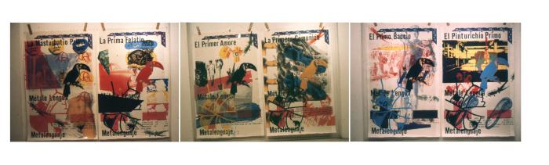
El Kilómetro 104 (GD-O-0074)
Conjunto de seis laminas de composición vertical. Cada lámina esta compuesta por textos que estructuran una serie de seis enunciados gráficos impresos con todas las variantes de la serigrafía, incluyendo manchas realizadas con la malla abierta, regidos por la noción albertiana del “cuadro ventana” y por el procedimiento del “banco de pruebas”, en formatos de hule y papel de algodón de 220 cm de altura y láminas de acrílico transparente de similar tamaño.

Slide 2
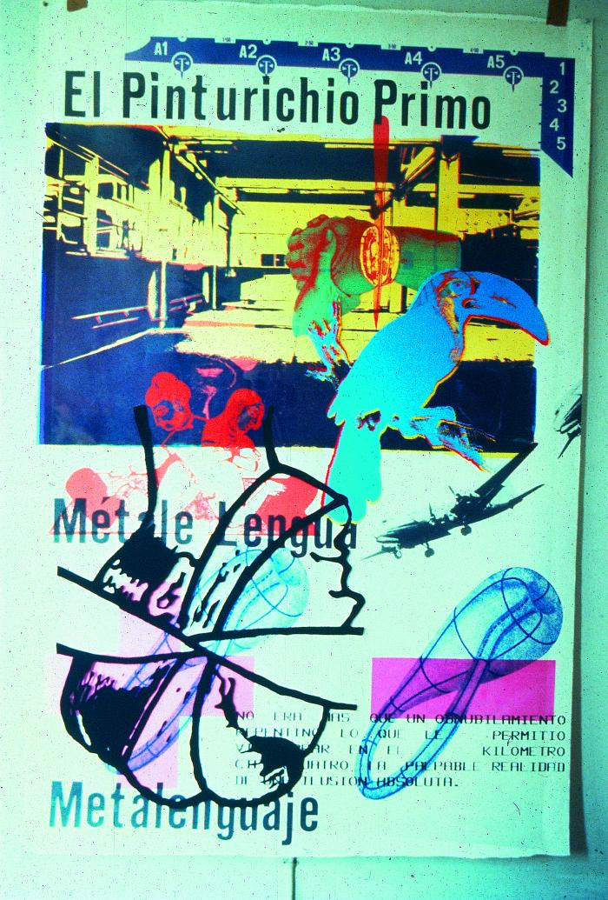
El Pinturichio Primo (GD-O-0074.f)
Serigrafía rectangular de gran tamaño y de composición vertical, lleva el texto El Pinturichio Primo en primera linea y una serie de imágenes como un tucán, un coito, un avión y una cabeza vendada mirando hacia abajo. Predominan los tonos; negro, azul y fucsia.

Slide 3
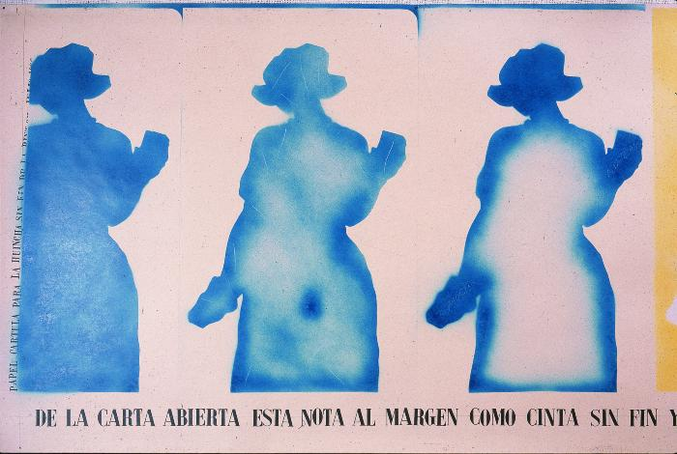
Historia Sentimental de la Pintura Chilena, Cinta sin Fin (GD-O-0037)
Cinta de papel de 90 cm de ancho con 20 mts de largo (aprox). En toda la cinta la figura central es "la Klenzo" impresa mediante plantillas de stencil o dibujada con esmalte sintético. Esta cinta estaba montada a la pared y en cada esquina de la sala se cortaba el tríptico. Sobre ella se adosaron algunos objetos, como tubos de neon, plumero, lápiz colgando, juguete de madera, plomada y nivel. A lo largo de la cinta de papel y bajo los trípticos va un texto hecho con timbres de goma.

Slide 4
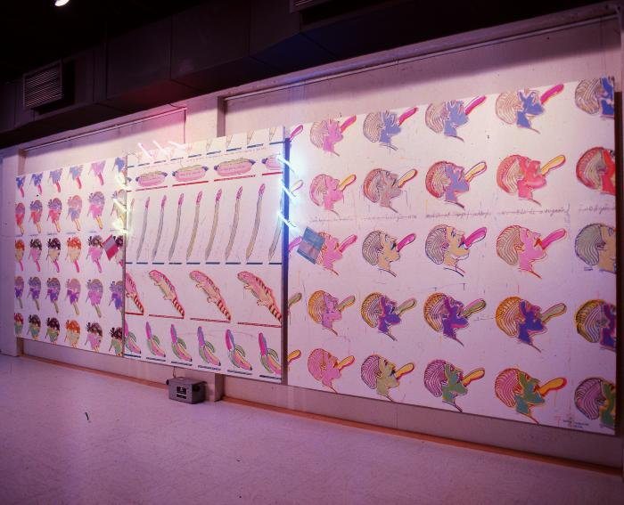
Tautologías (GD-O-0066)
Tríptico de grandes dimensiones. De politela, serigrafía, esmalte sintético, vinil fosforescente diurno, látex, carbón, plumón plateado, lápiz pastel, timbres de goma, tubos de neón. El primer panel lleva una serigrafía repetida en seis columnas por cinco filas, una cabeza femenina mirando hacia el piso con la boca abierta por la introducción de un objeto largo. En el panel central hay 5 filas cada una formada por la repetición serigrafica de un objeto; completo, espárragos, cocodrilo y plátano. El último panel tiene impresa una cabeza masculina de perfil mirando hacia la esquina superior derecha con la boca abierta por la introducción de un objeto largo. Predominan los tonos fluorescentes en cada panel, serigrafía para aplicación de formas y colores. A mano alzada hay aplicación de color y texto manuscrito.

